Slide 1


TRƯỜNG TIỂU HỌC PHÚC LỢI
TUẦN 28
Tiếng Việt
Đọc: Núi quê tôi
Viết: Ôn chữ viết hoa V, X

Slide 2





Notes:
Design: Hương Thảo – Zalo 0972115126

Slide 3

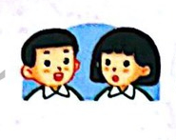
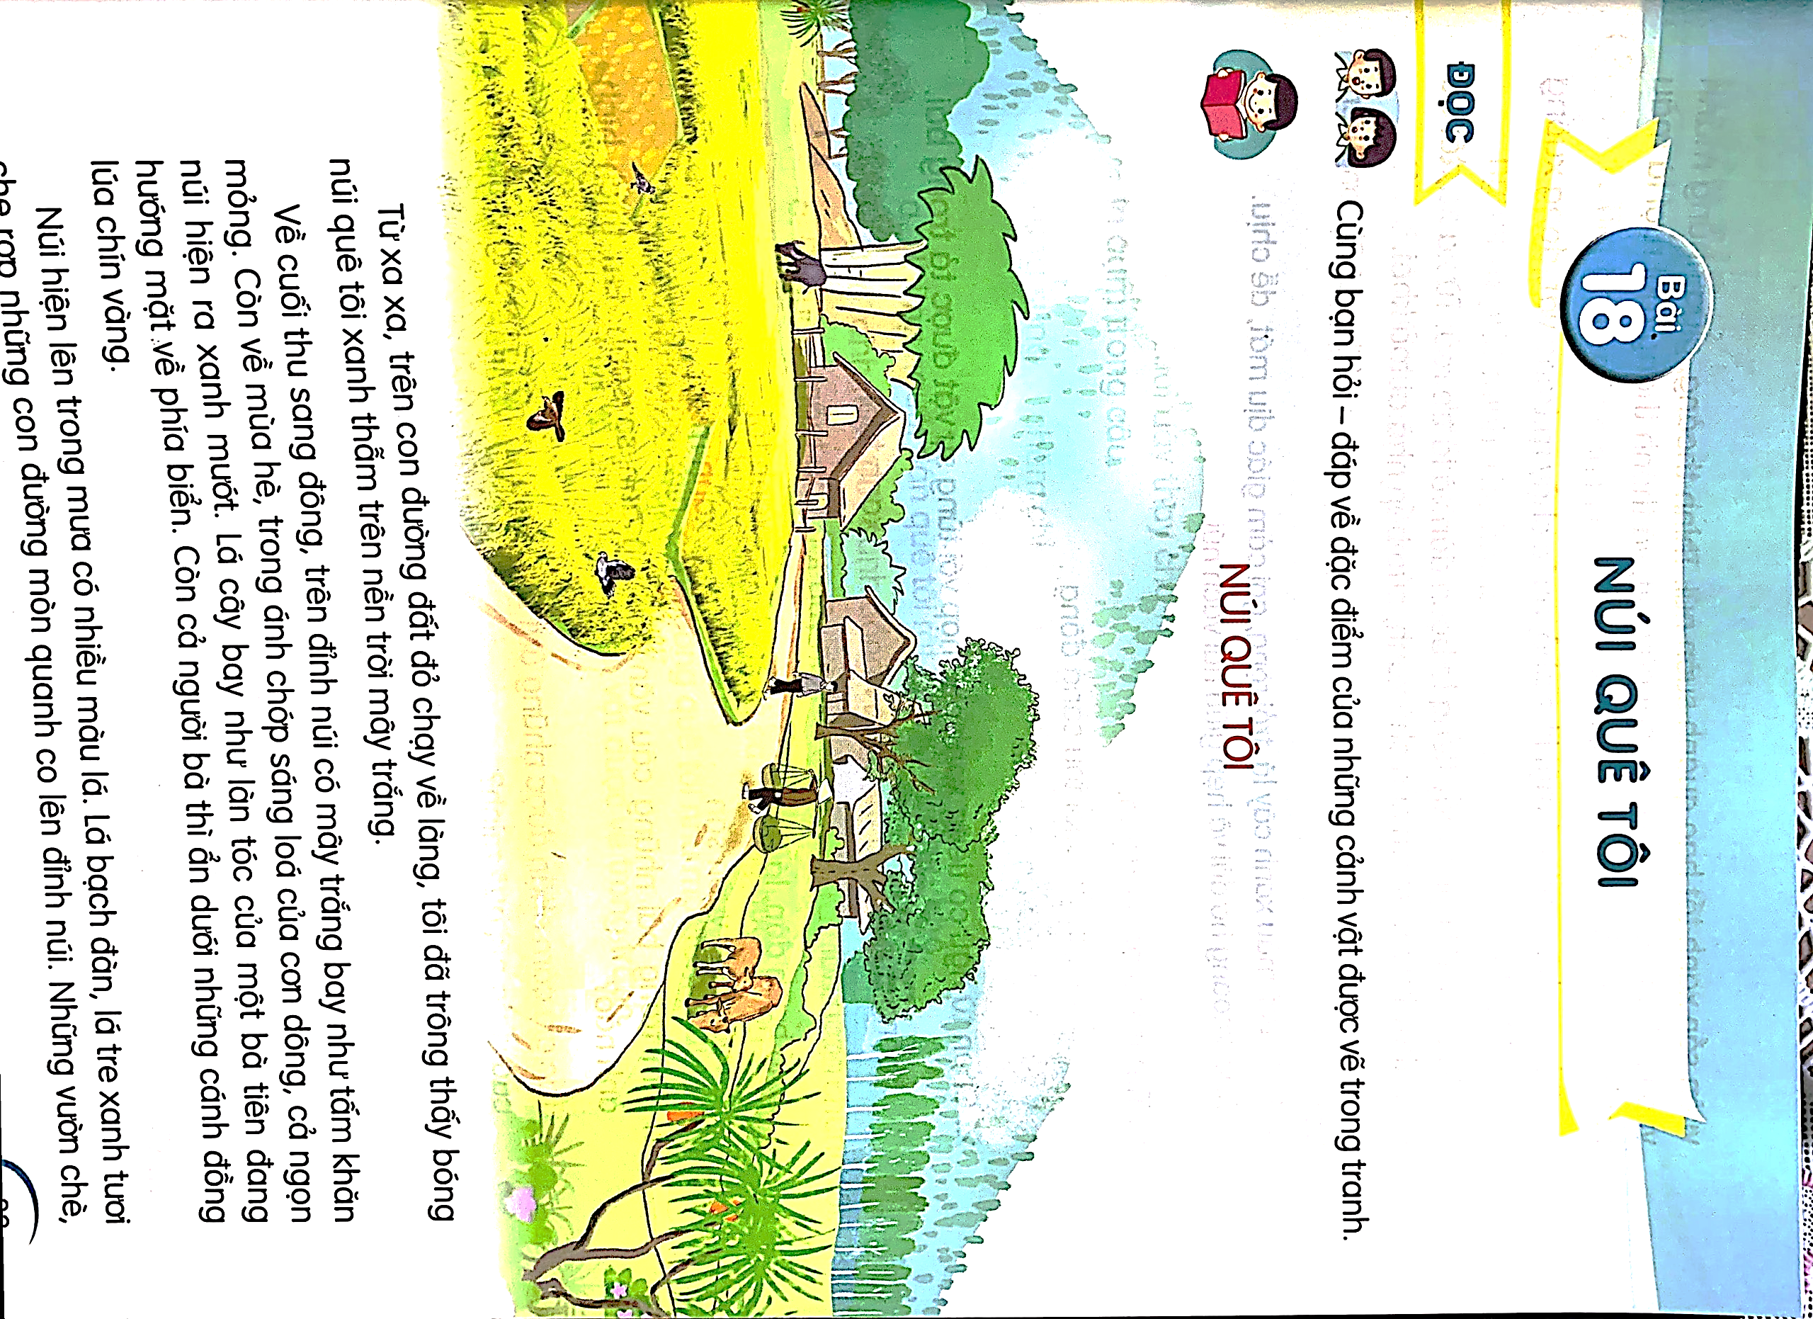
Nhìn tranh nêu đặc điểm của những cảnh vật được vẽ trong tranh?

Slide 4



Slide 5




1. Đọc đúng từ ngữ, câu, đoạn và toàn bộ bài đọc “Núi quê tôi”.
2. Bước đầu biết thể hiện ngữ điệu khi đọc bài văn miêu tả, biết nghỉ hơi ở chỗ có dấu câu, nhấn giọng vào những từ ngữ gợi hình, gợi tả.
3. Cảm nhận được tình yêu quê hương của tác giả qua cách miêu tả ngọn núi.
4. Viết đúng các chữ hoa V, X, từ và câu ứng dụng

Slide 6








Slide 7





Mắt dõi
Tay dò
Tai nghe

Slide 8


Đọc mẫu
Núi quê tôi
Từ xa xa, trên con đường đất đỏ chạy về làng, tôi đã trông thấy bóng núi quê tôi xanh thẫm trên nền trời mây trắng.
Về cuối thu sang đông, trên đỉnh núi có mây trắng bay như tấm khăn mỏng. Còn về mùa hè, trong ánh chớp sáng loá của cơn dông, cả ngọn núi hiện ra xanh mướt. Lá cây bay như làn tóc của một bà tiên đang hướng mặt về phía biển. Còn cả người bà thì ẩn dưới những cánh đồng lúa chín vàng.
Núi hiện lên trong mưa có nhiều màu lá. Lá bạch đàn, lá tre xanh tươi che rợp những con đường mòn quanh co lên đỉnh núi. Những vườn chè, vườn sắn xanh tốt bao quanh sườn núi. Thỉnh thoảng, giữa những mảnh vườn là bóng xanh um của một cây mít, và thênh thang rười rượi là màu xanh của cỏ, dứa dại và sim, mua.
Ở lưng chừng núi có một khe nhỏ, nước chảy ra trong vắt, đọng xuống một giếng đá…
Từ xa xa, tôi nghe thấy tiếng lá bạch đàn và lá tre reo. Từ xa xa, tôi đã cảm thấy hương thơm của chè xanh, của bếp nhà ai toả khói.

Slide 9
Chia đoạn
Núi quê tôi
1
Từ xa xa, trên con đường đất đỏ chạy về làng, tôi đã trông thấy bóng núi quê tôi xanh thẫm trên nền trời mây trắng.
Về cuối thu sang đông, trên đỉnh núi có mây trắng bay như tấm khăn mỏng. Còn về mùa hè, trong ánh chớp sáng loá của cơn dông, cả ngọn núi hiện ra xanh mướt. Lá cây bay như làn tóc của một bà tiên đang hướng mặt về phía biển. Còn cả người bà thì ẩn dưới những cánh đồng lúa chín vàng.
Núi hiện lên trong mưa có nhiều màu lá. Lá bạch đàn, lá tre xanh tươi che rợp những con đường mòn quanh co lên đỉnh núi. Những vườn chè, vườn sắn xanh tốt bao quanh sườn núi. Thỉnh thoảng, giữa những mảnh vườn là bóng xanh um của một cây mít, và thênh thang rười rượi là màu xanh của cỏ, dứa dại và sim, mua.
Ở lưng chừng núi có một khe nhỏ, nước chảy ra trong vắt, đọng xuống một giếng đá…
Từ xa xa, tôi nghe thấy tiếng lá bạch đàn và lá tre reo. Từ xa xa, tôi đã cảm thấy hương thơm của chè xanh, của bếp nhà ai toả khói.
2
3

Slide 10
Đọc
nối tiếp đoạn
Núi quê tôi
1
Từ xa xa, trên con đường đất đỏ chạy về làng, tôi đã trông thấy bóng núi quê tôi xanh thẫm trên nền trời mây trắng.
Về cuối thu sang đông, trên đỉnh núi có mây trắng bay như tấm khăn mỏng. Còn về mùa hè, trong ánh chớp sáng loá của cơn dông, cả ngọn núi hiện ra xanh mướt. Lá cây bay như làn tóc của một bà tiên đang hướng mặt về phía biển. Còn cả người bà thì ẩn dưới những cánh đồng lúa chín vàng.
Núi hiện lên trong mưa có nhiều màu lá. Lá bạch đàn, lá tre xanh tươi che rợp những con đường mòn quanh co lên đỉnh núi. Những vườn chè, vườn sắn xanh tốt bao quanh sườn núi. Thỉnh thoảng, giữa những mảnh vườn là bóng xanh um của một cây mít, và thênh thang rười rượi là màu xanh của cỏ, dứa dại và sim, mua.
Ở lưng chừng núi có một khe nhỏ, nước chảy ra trong vắt, đọng xuống một giếng đá…
Từ xa xa, tôi nghe thấy tiếng lá bạch đàn và lá tre reo. Từ xa xa, tôi đã cảm thấy hương thơm của chè xanh, của bếp nhà ai toả khói.
2
3

Slide 11







đỉnh núi
làn tóc
hiện lên
lưng chừng

Slide 12

Luyện đọc đoạn
Từ xa xa, trên con đường đất đỏ chạy về làng, tôi đã trông thấy bóng núi quê tôi xanh thẫm trên nền trời mây trắng.
1

Slide 13




Từ xa xa, trên con đường đất đỏ chạy về làng, tôi đã trông thấy bóng núi quê tôi xanh thẫm trên nền trời mây trắng.

Slide 14
Luyện đọc đoạn
2
Về cuối thu sang đông, trên đỉnh núi có mây trắng bay như tấm khăn mỏng. Còn về mùa hè, trong ánh chớp sáng loá của cơn dông, cả ngọn núi hiện ra xanh mướt. Lá cây bay như làn tóc của một bà tiên đang hướng mặt về phía biển. Còn cả người bà thì ẩn dưới những cánh đồng lúa chín vàng.
Núi hiện lên trong mưa có nhiều màu lá. Lá bạch đàn, lá tre xanh tươi che rợp những con đường mòn quanh co lên đỉnh núi. Những vườn chè, vườn sắn xanh tốt bao quanh sườn núi. Thỉnh thoảng, giữa những mảnh vườn là bóng xanh um của một cây mít, và thênh thang rười rượi là màu xanh của cỏ, dứa dại và sim, mua.
Ở lưng chừng núi có một khe nhỏ, nước chảy ra trong vắt, đọng xuống một giếng đá…

Slide 15
Lá cây bay như làn tóc của một bà tiên đang hướng mặt về phía biển. Còn cả người bà thì ẩn dưới những cánh đồng lúa chín vàng.

Slide 16
Luyện đọc đoạn
2
Về cuối thu sang đông, trên đỉnh núi có mây trắng bay như tấm khăn mỏng. Còn về mùa hè, trong ánh chớp sáng loá của cơn dông, cả ngọn núi hiện ra xanh mướt. Lá cây bay như làn tóc của một bà tiên đang hướng mặt về phía biển. Còn cả người bà thì ẩn dưới những cánh đồng lúa chín vàng.
Núi hiện lên trong mưa có nhiều màu lá. Lá bạch đàn, lá tre xanh tươi che rợp những con đường mòn quanh co lên đỉnh núi. Những vườn chè, vườn sắn xanh tốt bao quanh sườn núi. Thỉnh thoảng, giữa những mảnh vườn là bóng xanh um của một cây mít, và thênh thang rười rượi là màu xanh của cỏ, dứa dại và sim, mua.
Ở lưng chừng núi có một khe nhỏ, nước chảy ra trong vắt, đọng xuống một giếng đá…
Rười rượi: màu xanh cây lá, trải rộng, gợi cảm giác dịu mát, dễ chịu

Slide 17
Luyện đọc đoạn
2
Về cuối thu sang đông, trên đỉnh núi có mây trắng bay như tấm khăn mỏng. Còn về mùa hè, trong ánh chớp sáng loá của cơn dông, cả ngọn núi hiện ra xanh mướt. Lá cây bay như làn tóc của một bà tiên đang hướng mặt về phía biển. Còn cả người bà thì ẩn dưới những cánh đồng lúa chín vàng.
Núi hiện lên trong mưa có nhiều màu lá. Lá bạch đàn, lá tre xanh tươi che rợp những con đường mòn quanh co lên đỉnh núi. Những vườn chè, vườn sắn xanh tốt bao quanh sườn núi. Thỉnh thoảng, giữa những mảnh vườn là bóng xanh um của một cây mít, và thênh thang rười rượi là màu xanh của cỏ, dứa dại và sim, mua.
Ở lưng chừng núi có một khe nhỏ, nước chảy ra trong vắt, đọng xuống một giếng đá…
Khe: khoang hở dài và hẹp giữa hai vách núi

Slide 18
Luyện đọc đoạn
Từ xa xa, tôi nghe thấy tiếng lá bạch đàn và lá tre reo. Từ xa xa, tôi đã cảm thấy hương thơm của chè xanh, của bếp nhà ai toả khói.
3

Slide 19




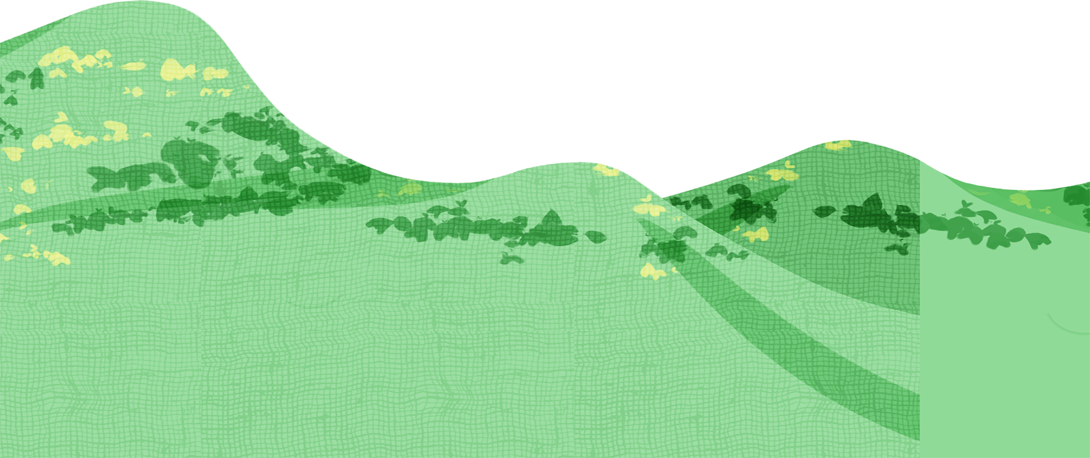


Slide 20
Núi quê tôi
Đọc nhóm
1
Từ xa xa, trên con đường đất đỏ chạy về làng, tôi đã trông thấy bóng núi quê tôi xanh thẫm trên nền trời mây trắng.
Về cuối thu sang đông, trên đỉnh núi có mây trắng bay như tấm khăn mỏng. Còn về mùa hè, trong ánh chớp sáng loá của cơn dông, cả ngọn núi hiện ra xanh mướt. Lá cây bay như làn tóc của một bà tiên đang hướng mặt về phía biển. Còn cả người bà thì ẩn dưới những cánh đồng lúa chín vàng.
Núi hiện lên trong mưa có nhiều màu lá. Lá bạch đàn, lá tre xanh tươi che rợp những con đường mòn quanh co lên đỉnh núi. Những vườn chè, vườn sắn xanh tốt bao quanh sườn núi. Thỉnh thoảng, giữa những mảnh vườn là bóng xanh um của một cây mít, và thênh thang rười rượi là màu xanh của cỏ, dứa dại và sim, mua.
Ở lưng chừng núi có một khe nhỏ, nước chảy ra trong vắt, đọng xuống một giếng đá…
Từ xa xa, tôi nghe thấy tiếng lá bạch đàn và lá tre reo. Từ xa xa, tôi đã cảm thấy hương thơm của chè xanh, của bếp nhà ai toả khói.
2
3

Slide 21

Tiêu chí đánh giá
1. Đọc đúng.
2. Đọc to, rõ.
3. Đọc ngắt, nghỉ đúng chỗ.

Slide 22
Đọc
toàn bài
Núi quê tôi
1
Từ xa xa, trên con đường đất đỏ chạy về làng, tôi đã trông thấy bóng núi quê tôi xanh thẫm trên nền trời mây trắng.
Về cuối thu sang đông, trên đỉnh núi có mây trắng bay như tấm khăn mỏng. Còn về mùa hè, trong ánh chớp sáng loá của cơn dông, cả ngọn núi hiện ra xanh mướt. Lá cây bay như làn tóc của một bà tiên đang hướng mặt về phía biển. Còn cả người bà thì ẩn dưới những cánh đồng lúa chín vàng.
Núi hiện lên trong mưa có nhiều màu lá. Lá bạch đàn, lá tre xanh tươi che rợp những con đường mòn quanh co lên đỉnh núi. Những vườn chè, vườn sắn xanh tốt bao quanh sườn núi. Thỉnh thoảng, giữa những mảnh vườn là bóng xanh um của một cây mít, và thênh thang rười rượi là màu xanh của cỏ, dứa dại và sim, mua.
Ở lưng chừng núi có một khe nhỏ, nước chảy ra trong vắt, đọng xuống một giếng đá…
Từ xa xa, tôi nghe thấy tiếng lá bạch đàn và lá tre reo. Từ xa xa, tôi đã cảm thấy hương thơm của chè xanh, của bếp nhà ai toả khói.
2
3

Slide 23
Luyện đọc toàn bài

Slide 24



Slide 25

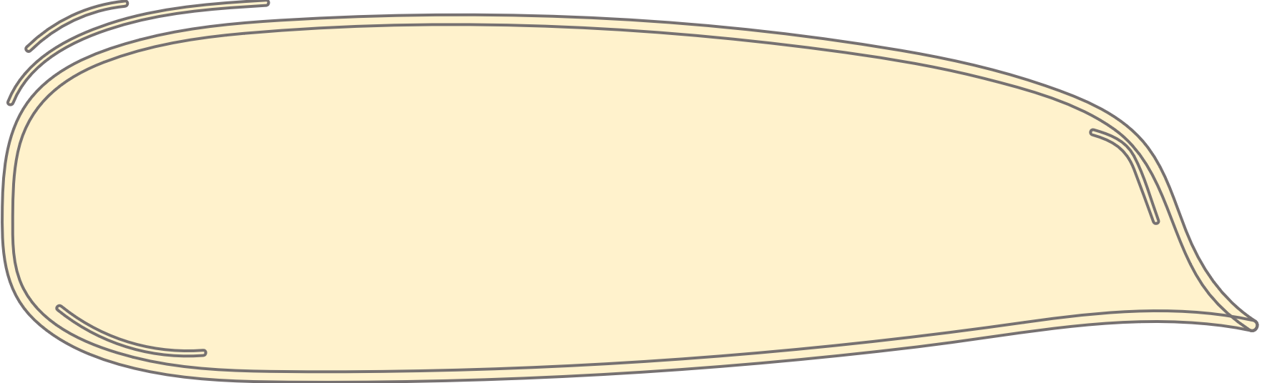
Tìm trong bài câu văn:
Tả đỉnh núi vào cuối thu sang đông
Tả ngọn núi vào mùa hè
Về cuối thu sang đông, trên đỉnh núi có mây trắng bay như tấm khăn mỏng.
Còn về mùa hè, trong ánh chớp sáng loá của cơn dông, cả ngọn núi hiện ra xanh mướt

Slide 26
2. Chọn từ ngữ có tiếng xanh phù hợp với từng
sự vật được tả trong bài?
bóng núi
xanh tươi
ngọn núi
xanh thẫm
lá bạch đàn, lá tre
xanh tốt
vườn chè, vườn sắn
xanh mướt

Slide 27
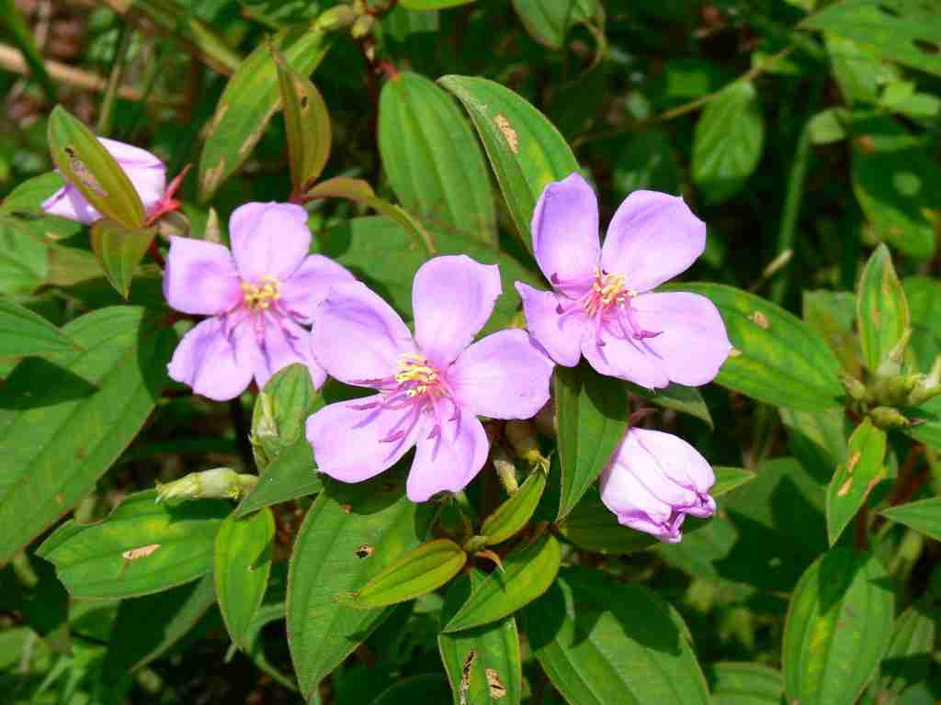
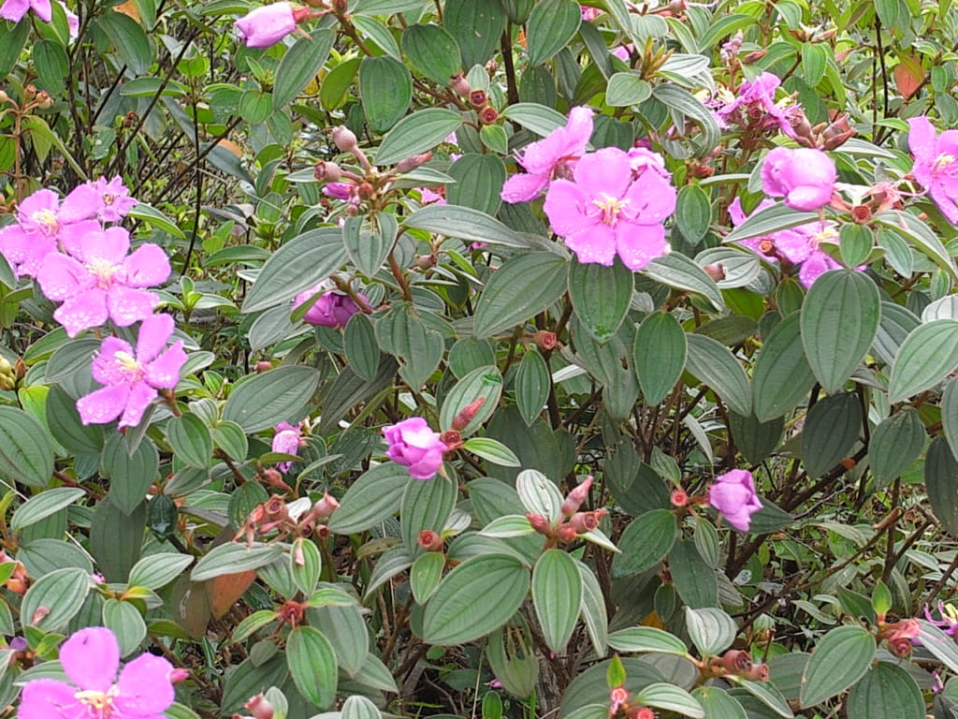
Mua (cây mua): là loài cây bụi, thường mọc hoang dại rất nhiều ở vùng đồi núi, cao khoảng 1-2 mét.

Slide 28
3. Tìm trong bài những câu văn có hình ảnh so sánh. Em thích hình ảnh nào?
Về cuối thu sang đông, trên đỉnh núi có mây trắng bay như tấm khăn mỏng.
Lá cây bay như làn tóc của một bà tiên đang hướng mặt về phía biển.

Slide 29

4. Tác giả cảm nhận được những âm thanh nào, những hương thơm nào của vùng núi quê mình?
Từ xa xa, đã nghe thấy tiếng lá bạch đàn và lá tre reo.
Từ xa xa, đã cảm thấy hương thơm của chè xanh, của bếp nhà ai toả khói.

Slide 30
5. Nêu cảm nghĩ của em sau khi đọc bài Núi quê tôi.

Slide 31

Bài đọc miêu tả phong cảnh của một vùng quê với vẻ đẹp của ngọn núi được tô điểm bởi nhiều màu xanh của các sự vật. Qua đó, thể hiện tình yêu quê hương của tác giả.

Slide 32



Slide 33
Luyện đọc lại:
Về cuối thu sang đông, trên đỉnh núi có mây trắng bay như tấm khăn mỏng. Còn về mùa hè, trong ánh chớp sáng loá của cơn dông, cả ngọn núi hiện ra xanh mướt. Lá cây bay như làn tóc của một bà tiên đang hướng mặt về phía biển. Còn cả người bà thì ẩn dưới những cánh đồng lúa chín vàng.
Núi hiện lên trong mưa có nhiều màu lá. Lá bạch đàn, lá tre xanh tươi che rợp những con đường mòn quanh co lên đỉnh núi. Những vườn chè, vườn sắn xanh tốt bao quanh sườn núi. Thỉnh thoảng, giữa những mảnh vườn là bóng xanh um của một cây mít, và thênh thang rười rượi là màu xanh của cỏ, dứa dại và sim, mua.
Ở lưng chừng núi có một khe nhỏ, nước chảy ra trong vắt, đọng xuống một giếng đá…
Từ xa xa, tôi nghe thấy tiếng lá bạch đàn và lá tre reo. Từ xa xa, tôi đã cảm thấy hương thơm của chè xanh, của bếp nhà ai toả khói.

Slide 34
Luyện đọc lại:
Về cuối thu sang đông, trên đỉnh núi có mây trắng bay như tấm khăn mỏng. Còn về mùa hè, trong ánh chớp sáng loá của cơn dông, cả ngọn núi hiện ra xanh mướt. Lá cây bay như làn tóc của một bà tiên đang hướng mặt về phía biển. Còn cả người bà thì ẩn dưới những cánh đồng lúa chín vàng.
Núi hiện lên trong mưa có nhiều màu lá. Lá bạch đàn, lá tre xanh tươi che rợp những con đường mòn quanh co lên đỉnh núi. Những vườn chè, vườn sắn xanh tốt bao quanh sườn núi. Thỉnh thoảng, giữa những mảnh vườn là bóng xanh um của một cây mít, và thênh thang rười rượi là màu xanh của cỏ, dứa dại và sim, mua.
Ở lưng chừng núi có một khe nhỏ, nước chảy ra trong vắt, đọng xuống một giếng đá…
Từ xa xa, tôi nghe thấy tiếng lá bạch đàn và lá tre reo. Từ xa xa, tôi đã cảm thấy hương thơm của chè xanh, của bếp nhà ai toả khói.

Slide 35




Tiêu chí đánh giá
1. Đọc to, rõ.
2. Đọc ngắt, nghỉ đúng chỗ.
3. Biết nhấn giọng phù hợp.

Slide 36
Đọc
toàn bài
Núi quê tôi
1
Từ xa xa, trên con đường đất đỏ chạy về làng, tôi đã trông thấy bóng núi quê tôi xanh thẫm trên nền trời mây trắng.
Về cuối thu sang đông, trên đỉnh núi có mây trắng bay như tấm khăn mỏng. Còn về mùa hè, trong ánh chớp sáng loá của cơn dông, cả ngọn núi hiện ra xanh mướt. Lá cây bay như làn tóc của một bà tiên đang hướng mặt về phía biển. Còn cả người bà thì ẩn dưới những cánh đồng lúa chín vàng.
Núi hiện lên trong mưa có nhiều màu lá. Lá bạch đàn, lá tre xanh tươi che rợp những con đường mòn quanh co lên đỉnh núi. Những vườn chè, vườn sắn xanh tốt bao quanh sườn núi. Thỉnh thoảng, giữa những mảnh vườn là bóng xanh um của một cây mít, và thênh thang rười rượi là màu xanh của cỏ, dứa dại và sim, mua.
Ở lưng chừng núi có một khe nhỏ, nước chảy ra trong vắt, đọng xuống một giếng đá…
Từ xa xa, tôi nghe thấy tiếng lá bạch đàn và lá tre reo. Từ xa xa, tôi đã cảm thấy hương thơm của chè xanh, của bếp nhà ai toả khói.
2
3

Slide 37


ÔN VIẾT CHỮ HOA
V, X

Slide 38



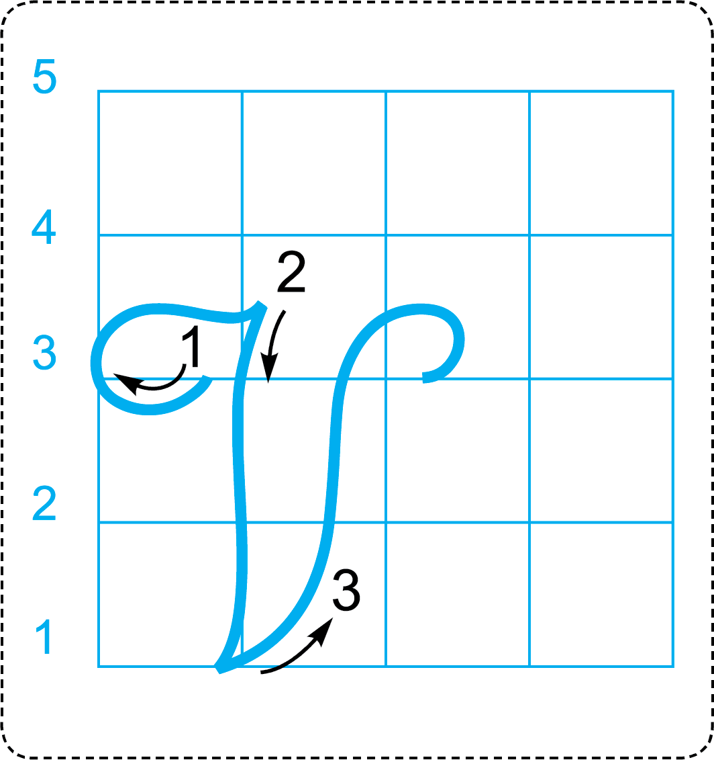
Cùng ôn tập
Nhắc lại chiều cao, độ rộng và cấu tạo nét của chữ V

Slide 39
Cùng quan sát
Kết hợp nét cong trái và lượn ngang
Nét thẳng đứng, hơi lượn ở hai đầu nét lượn dọc
2 ô ly
rưỡi
Nét móc xuôi phải, lượn ở phía dưới
2 ô ly rưỡi

Slide 40
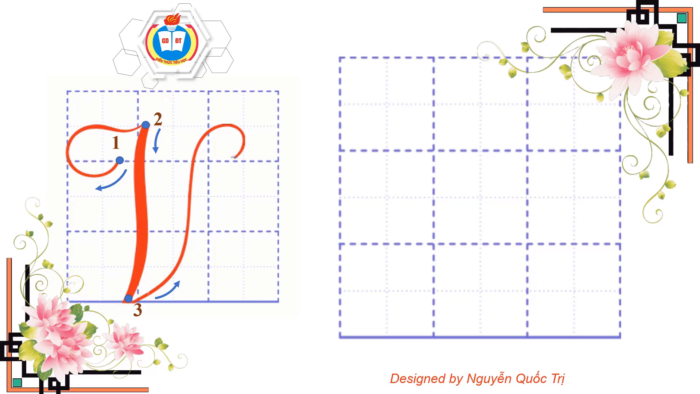

Slide 41


Cùng ôn tập
Nhắc lại chiều cao, độ rộng và cấu tạo nét của chữ X

Slide 42
Cùng quan sát
gồm nét cong phải và nét cong trái.
2 ô ly rưỡi
2 ô ly

Slide 43


Slide 44


CÙNG LUYỆN VIẾT
Viết vào vở tập viết

Slide 45

LUYỆN VIẾT
TỪ ỨNG DỤNG

Slide 46


Cần Giờ
Từ ứng dụng
Vạn Xuân

Slide 47

Vạn Xuân là tên gọi trước đây của nước ta

Slide 48



Khoảng cách giữa các chữ được viết ra sao?
Độ cao của các con chữ như thế nào?
CΪ εữ V, X cao 2 ô li ǟưǫ.
Các con chữ còn lại cao 1 ô li.
Kh♪ng cáε giữa các εữ θi ǇΗĞng bằng 1 cΪ εữ o.

Slide 49


Viết từ ứng dụng
Viết vào vở tập viết
Em chú ý tư thế ngồi viết và cách cầm bút nhé!

Slide 50





Slide 51
LUYỆN VIẾT
CÂU ỨNG DỤNG

Slide 52



CÂU ỨNG DỤNG
Câu ca dao miêu tả vẻ đẹp của Hồ Tây vào một buổi sớm tinh mơ khi gà gáy chuyển canh.

Slide 53
CÂU ỨNG DỤNG
VΗĞt hΞ cΪ εữ đứng ở đầu câuG (Gió). T (Tiếng)
Viết hoa tên riêng các từ Tςấn Vũ, Thọ Xương
Trong câu ứng dụng trên, chữ nào được viết hoa? Vì sao?

Slide 54

Viết câu ứng dụng
Viết vào vở tập viết
Em chú ý tư thế ngồi viết và cách cầm bút nhé!

Slide 55

Dặn dò
- Luyện viết các chữ hoa đã học trong bài.
- Thực hiện các phần viết ở nhà trong vở Tập viết.
- Chuẩn bị bài học sau

Slide 56



TẬP VIẾT

